Slide 1
Unit Testing
Software Test Automation
Angel Núñez Salazar
Agile Coach & Trainer
angel.nunez@openedgetech.com
snahider.blogspot.com
@snahider

Slide 2

Pruebas Manuales
Consumen mucho tiempo a largo plazo.
Requieren una compleja configuración.
No son reusables.
Alto riesgo de pasar por alto pruebas.
No prueban de manera efectiva diversos contextos.
Visibilidad limitada.
Notes:
Todos nosotros dentro de nuestra carrera en el mundo del softwware seguramente recordamos algún momento en el cuál realizábamos pruebas manuales a un aplicación, que no quisieramos volver a pasar jamás. Tanto como desarrolladores, en el cual unos muy simples cambios ocasionaron que nos quedáramos de amanecida debido a que probar algo tan simple tomaba muchísimo tiempo, o como QA en la cuál como siempre encontraron muy presionados por el tiempo, y tenían que ejecutar procedimientos gigantescos de pruebas, para lo cuál se tuvieron que quedar inclusive varios fines de semana.
La razon de todo esto es que las pruebas manuales son múy difíciles de escalar. Es decir mientras mayor sea el producto o proyecto en tamaño y tiempo, realizar pruebas manuales se convierte en procesos muy largos que consumen mucho tiempo, propenso debido a lo laborioso y complejo, y lo peor de todo es que este sufrimiento siempre se va a repetir muchas veces.
Un indicador muy sencillo de la salud de un producto software, es pregunta a cualquier programador o testers cuanto tiempo demoraria probar un determinado cambio, si este no sabe responderte con alguna aproximación o este número es muy elevado, es que se está perdiendo la predictibilidad sobre este producto.

Slide 3
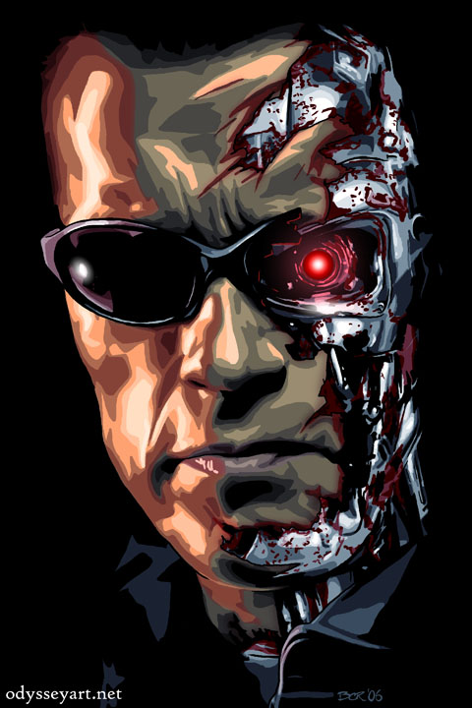
Test Automation
Usar la tecnología con el objetivo de automatizar y mejorar (no substituir) determinados procesos de pruebas.
Provee pruebas repetibles y consistentes, reduciendo el costo y tiempo de las pruebas de regresión.
Fundamental en el desarrollo incremental e iterativo, y aplicaciones que necesitan responder a cambios constantemente.
Notes:
Felizmente para todos nosotros existe una solución y son las pruebas automatizadas de software, que no es otra cosa que aprovechar la tecnología para automatizar aquellos procesos manuales de pruebas que son muy repetitivos y laboriosos.
Recordar que una de las reglas de oro de cualquier ingeniería es, si algo es muy laborioso, requiere poca creatividad y es muy repetitivo, AUTOMATIZALO.
Esto nos permite transformar nuestrs procesos largos de pruebas que pueden haber dejado pasar problemas.
Contar con un proceso de pruebas de este tipo es escensial para negocios que viven sobre un costante cambios.

Slide 4
Manual vs Automatizado
Manual
Automatizado
Consumen mucho tiempo a largo plazo.
Requieren una compleja configuración.
No son reusables.
Alto riesgo de pasar por alto pruebas.
No prueban de manera efectiva diversos contextos.
Visibilidad limitada.
Reducen el costo y tiempo de las pruebas de regresión.
Cualquier configuración se encuentra automatizada.
Completamente reusable.
Sin riesgo de pasar por alto alguna prueba ya existente.
Enfocan diferentes contexto de manera más efectiva.
Visibilidad Global.

Slide 5
Diferentes Tipos de Pruebas
Business Facing
Automated Manual
Manual
Functional Tests
Prototypes
Simulations
Usability Testing
Exploratory Testing User Acceptance Tests
Develop Product
Critique Product
Q2
Q3
Unit Tests
Integration Tests
System Tests
Performance Testing
Security Testing
Q1
Q4
Automated
Automated Manual
Technology Facing
Notes:
De todos los tipos de pruebas que existen, manuales y automatizados, donde es que se sitúa las pruebas unitarios?, hay una clasificación muy interesante que nos va a ayudar a comprender esto.
Las pruebas del Q1 son pruebas que se apoyan muchísimo en la tecnología y que sirven de soporte al equipo para que este pueda desarrollar los productos siempre de manera sostenible y predecibles.
http://lisacrispin.com/downloads/AdpTestPlanning.pdf

Slide 6
Beneficios del 1er Cuadrante (Unit, Integration y System Tests)
Proporcionan una capa de seguridad para agregar o modificar características a la aplicación de manera segura.
Hacer más en menos tiempo (Pruebas de Regresión).
Calidad Interna (Habilita el Refactoring).
Notes:
Sin alterar de manera equivocada el comportamiento ya existente.

Slide 7
Demostración
Análisis y ejecución de pruebas Unitarias, de Integración y Sistema para una aplicación de Gestión de Eventos.

Slide 8
Pruebas del 1er Cuadrante
+
UI Sistema
Integración
Unitarias
-
Alcance

Slide 9
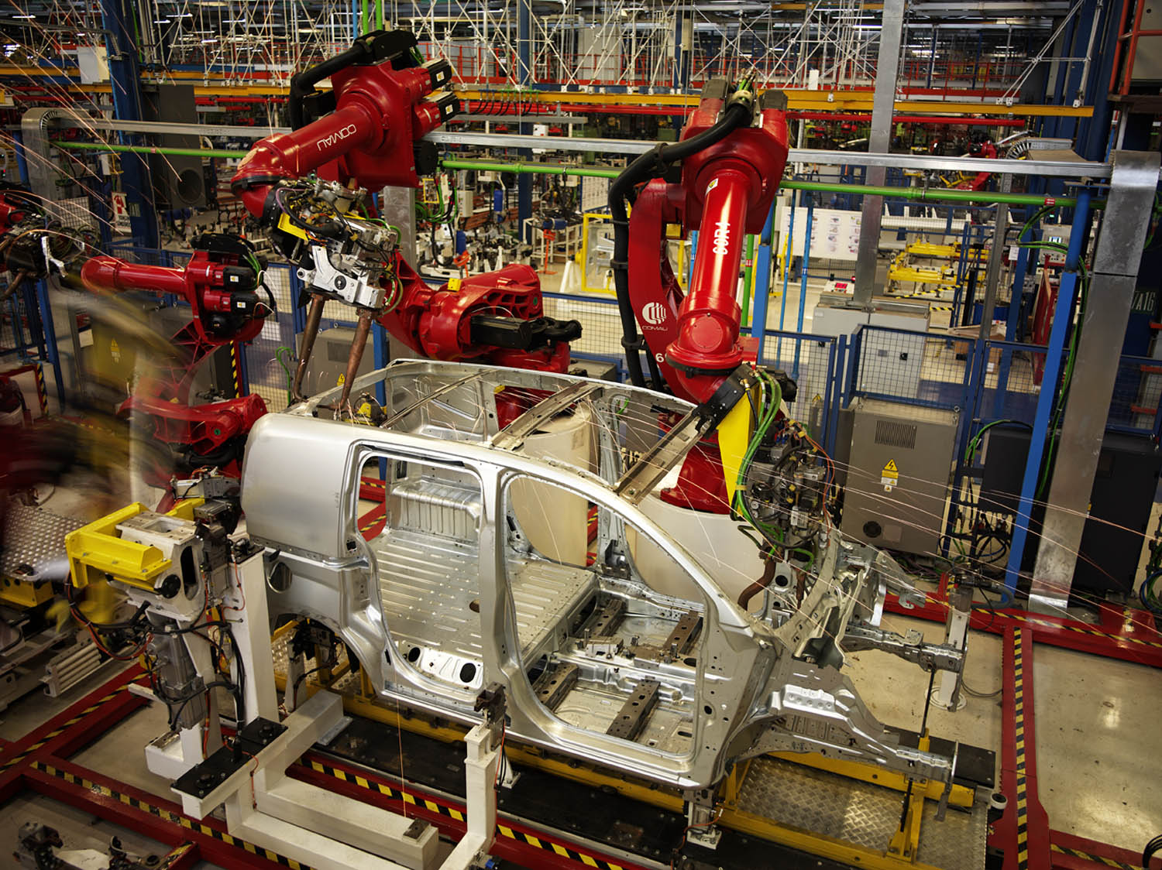
¿Qué es Unit Testing?
Notes:
Un carro tiene un motor, una transmisión, un sistema de frenos, refrigeración, cinturones de seguridad, faros, etc. Un automóvil es la suma de todas esas partes o subsistemas. Cada una de estas partes tienes sus propias especificaciones y requisitos que definen la funcionalidad esperada, tolerancias e interfaces con el resto del sistema.
Imaginen el punto en el cuál todos esos subsistemas son ensamblados y atornillados en una línea de montaje sin que se realice ninguna prueba previa. El conductor que va a realizar la prueba del auto se sienta y este no arranca. ¿ De que subsistema fue la culpa? Si no se realizaron pruebas independientes a cada uno de esos subsistemas y sus partes será muy difícil encontrar el problema.
Suponiendo que se pone en marcha y avanza ¿el piloto podrá probar cada una de las partes del auto? Que el sistema de refrigeración funcione a altas revoluciones o que el motor funcione si el aceite está más abajo que los niveles permisibles. Para realizar todas estas pruebas el piloto se tomará una gran cantidad de tiempo y también serían mejor realizadas por las personas especializadas que construyeron el subsistema y de una manera que el usuario final sería incapaz de hacerlo.

Slide 10
Pruebas Unitarias
No pruebes el auto completo si aún no sabes si funcionan los engranes.
Notes:
Lo mismo ocurre con el software, de manera similar a los autos, el software es una colección de componentes y partes. Realizar pruebas independientes a cada una de estas partes nos ayudará a depurar el API antes de que alguien intente usarla. Si a través de alguna de estas pruebas falla será muchísimo más fácil de encontrar y corregir el error en comparación a si estuviéramos probando todo el sistema, asimismo se permite ahorrar mucho más tiempo y dinero ya que es más eficiente para cualquier corregir errores antes de entrar a una fase de ensamblaje y detener a todo el equipo ante cada fallo.
Piensen en esto, ustedes preferirían conducir un automóvil cuyos frenos han sido alta y consecutivamente probados por los ingenieros especializados o confiarían en las pruebas de sistema que ha realizado el piloto de pruebas. La misma lógica debemos seguir al desarrollar un software, las pruebas no es algo que se deba realizar luego de que todas las partes han sido combinadas sino se debe realizar de manera independiente a cada parte antes de ensamblarlas en un sistema mucho más grande. Realizar estas pruebas desde el inicio y ejecutarlas constantemente cada vez que se realice algún cambio nos ayudará a a garantizar la calidad del software que las usar y a identificar problemas antes de llegar a QA o a los usuarios finales.

Slide 11
Prueba Unitaria (Micro Test)
Una prueba unitaria es un fragmento automatizado de código, escrito y mantenido por los desarrolladores, que invoca un método o función para verificar ciertas suposiciones sobre el comportamiento de una única clase.
Notes:
Forma eficiente de probar el trabajo de los desarrolladores.
Forma efectiva de probar diversos comportamientos de la aplicación.

Slide 12
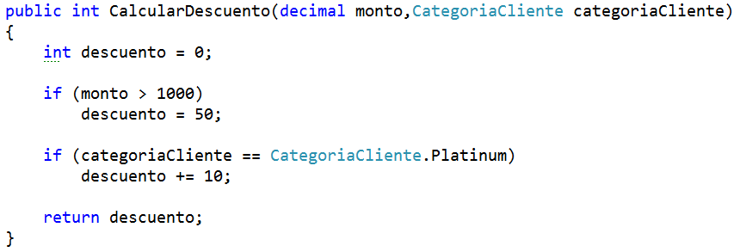
El Objetivo
El objetivo de Unit Testing es probar las unidades lógicas o caminos que existen dentro de una clase.
Notes:
Ya que a través de estas unidades lógicas está representado las decisiones de negocio y técnicas que afectan el funcionamiento de la aplicación. Y la manera más eficiente de probar que esas decisiones están correctamente programadas es probando directamente estas unidades lógicas y la clase que contiene estas unidades.
Es por esto cada prueba unitaria se enfoca en probar una de estas unidades lógicas .

Slide 13
xUnit Frameworks
Frameworks que nos proveen todos los mecanismos necesarios para ejecutar la lógica específica a nuestra prueba sin preocuparnos por la infraestructura necesaria.
.NET: NUnit, MSTest, XUnit.net, Mbunit …..
Java: JUnit, TestNG, Easyb, JTiger …..
Ruby: Test::Unit, Rspec, Shoulda …..

Slide 14
Demostración
Crear y ejecutar pruebas Unitarias dentro de una aplicación de Tienda Virtual

Slide 15
¿Las Pruebas Unitarias son útiles?
Estadísticas sobre los tipos de bugs que pueden producirse durante la implementación.
 | Logical | Wiring | Rendering
Frecuencia | Alta | Media | Baja
Dificultad para encontrarlos | Alta | Baja | Trivial
Costo para corregirlos | Alta | Media | Baja
Las pruebas unitarias se enfocan en los errores que se producen más frecuentemente y demandan un alto costo corregirlos.
Notes:
Funcionales: Estos se producen debido a una interacción incorrecta entre dos o más objetos, dicho de otra manera cuando el resultado de un objeto no es el esperado como entrada para un segundo objeto.
Gráficos: Cuando los datos mostrados sobre una interfaz gráfica no son los correctos: texto cortado, datos incompletos o inclusive cuando no se ve bien .
Lógicos: Son los errores más comunes y típicos, estos se encuentran dentro de las estructuras lógicas: “if”s, “for”s
Cost of Finding the Bug Logical bugs are notoriously hard to find. This is because they only show up when the right set of input conditions are present and finding that magical set of inputs or reproducing it tends to be hard. On the other hand wiring bugs are much easier to spot since the wiring of the application is mostly fixed. So if you made a wiring error, it will show up every time you execute that code, for the most part independent of input conditions. Finally, the rendering bugs are the easiest. You simply look at the page and quickly spot that something "looks" off. Cost of Fixing the Bug Our experience also tells us how hard it is to fix things. A logical bug is hard to fix, since you need to understand all of the code paths before you know what is wrong and can create a solution. Once the solution is created, it is really hard to be sure that we did not break the existing functionality. Wiring problems are much simpler, since they either manifest themselves with an exception or data in wrong location. Finally rendering bugs are easy since you "look" at the page and immediately know what went wrong and how to fix it. The reason it is easy to fix is that we design our application knowing that rendering will be something which will be constantly changing.

Slide 16
¿ Cuanto tiempo más me cuesta utilizar pruebas unitarias ?
Stage | Team without tests | Team with tests
Implementation (Coding) | 7 days | 14 days
Integration | 7 days | 2 days
Testing and bug fixing | Testing, 3 days Fixing, 3 days Testing, 3 days Fixing, 2 days Testing, 1 day Total: 12 days | Testing, 3 days Fixing, 1 day Testing, 1 day Fixing, 1 day Testing, 1 day Total: 8 days
Total Release Time | 26 days | 24 days
Bugs found in production | 71 | 11
Unit testing puede duplicar el tiempo que toma programar alguna funcionalidad pero el tiempo total de desarrollo del producto se ve reducido.

Slide 17
Todos ya lo hemos venido haciendo
……. pero no ha sido:
Estructurado
Consistente
Repetible
Fácil
En todo el código

Slide 18
Beneficios de las Pruebas Unitarias
Saber muy rápidamente y en todo momento que el código escrito funciona.
Confianza para realizar modificaciones al código.
Nuevas funcionalidades no rompen las existentes.
Mejorar la calidad interna.
Los problemas se encuentra temprano en el ciclo de desarrollo.
La necesidad de pruebas manuales se reduce.
Hacer más en menos tiempo.

Slide 19

Preguntas
Angel Núñez Salazar
angel.nunez@openedgetech.com
snahider.blogspot.com
@snahider
http://bit.ly/UnitTestingIBK

Slide 20

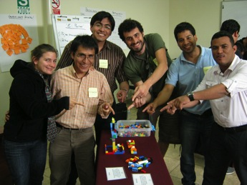
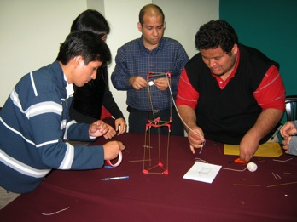
www.openedgetech.com
Somos una empresa de consultoría en métodos ágiles que brinda training, mentoría y coaching en Scrum, Extreme Programming y Kanban.

Slide 21
Curso
Pruebas Automatizadas de Software (Java y .NET – Abril 2013)
OpenEdgeTech.com/calendario

Slide 22
Contáctenos
Av. Paseo de la República 3147 Of. 703 San Isidro
422 1039
info@openedgetech.com

